Slide 1

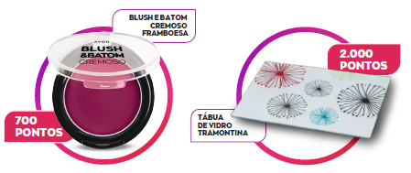













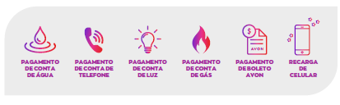

OPÇÕES DE RESGATE
PRÊMIO NA CAIXA - AVON
39 GRANDES LOJAS ECOMMERCE
51 OPÇÕES DE VOUCHERS VIRTUAIS
SERVIÇOS

Slide 2



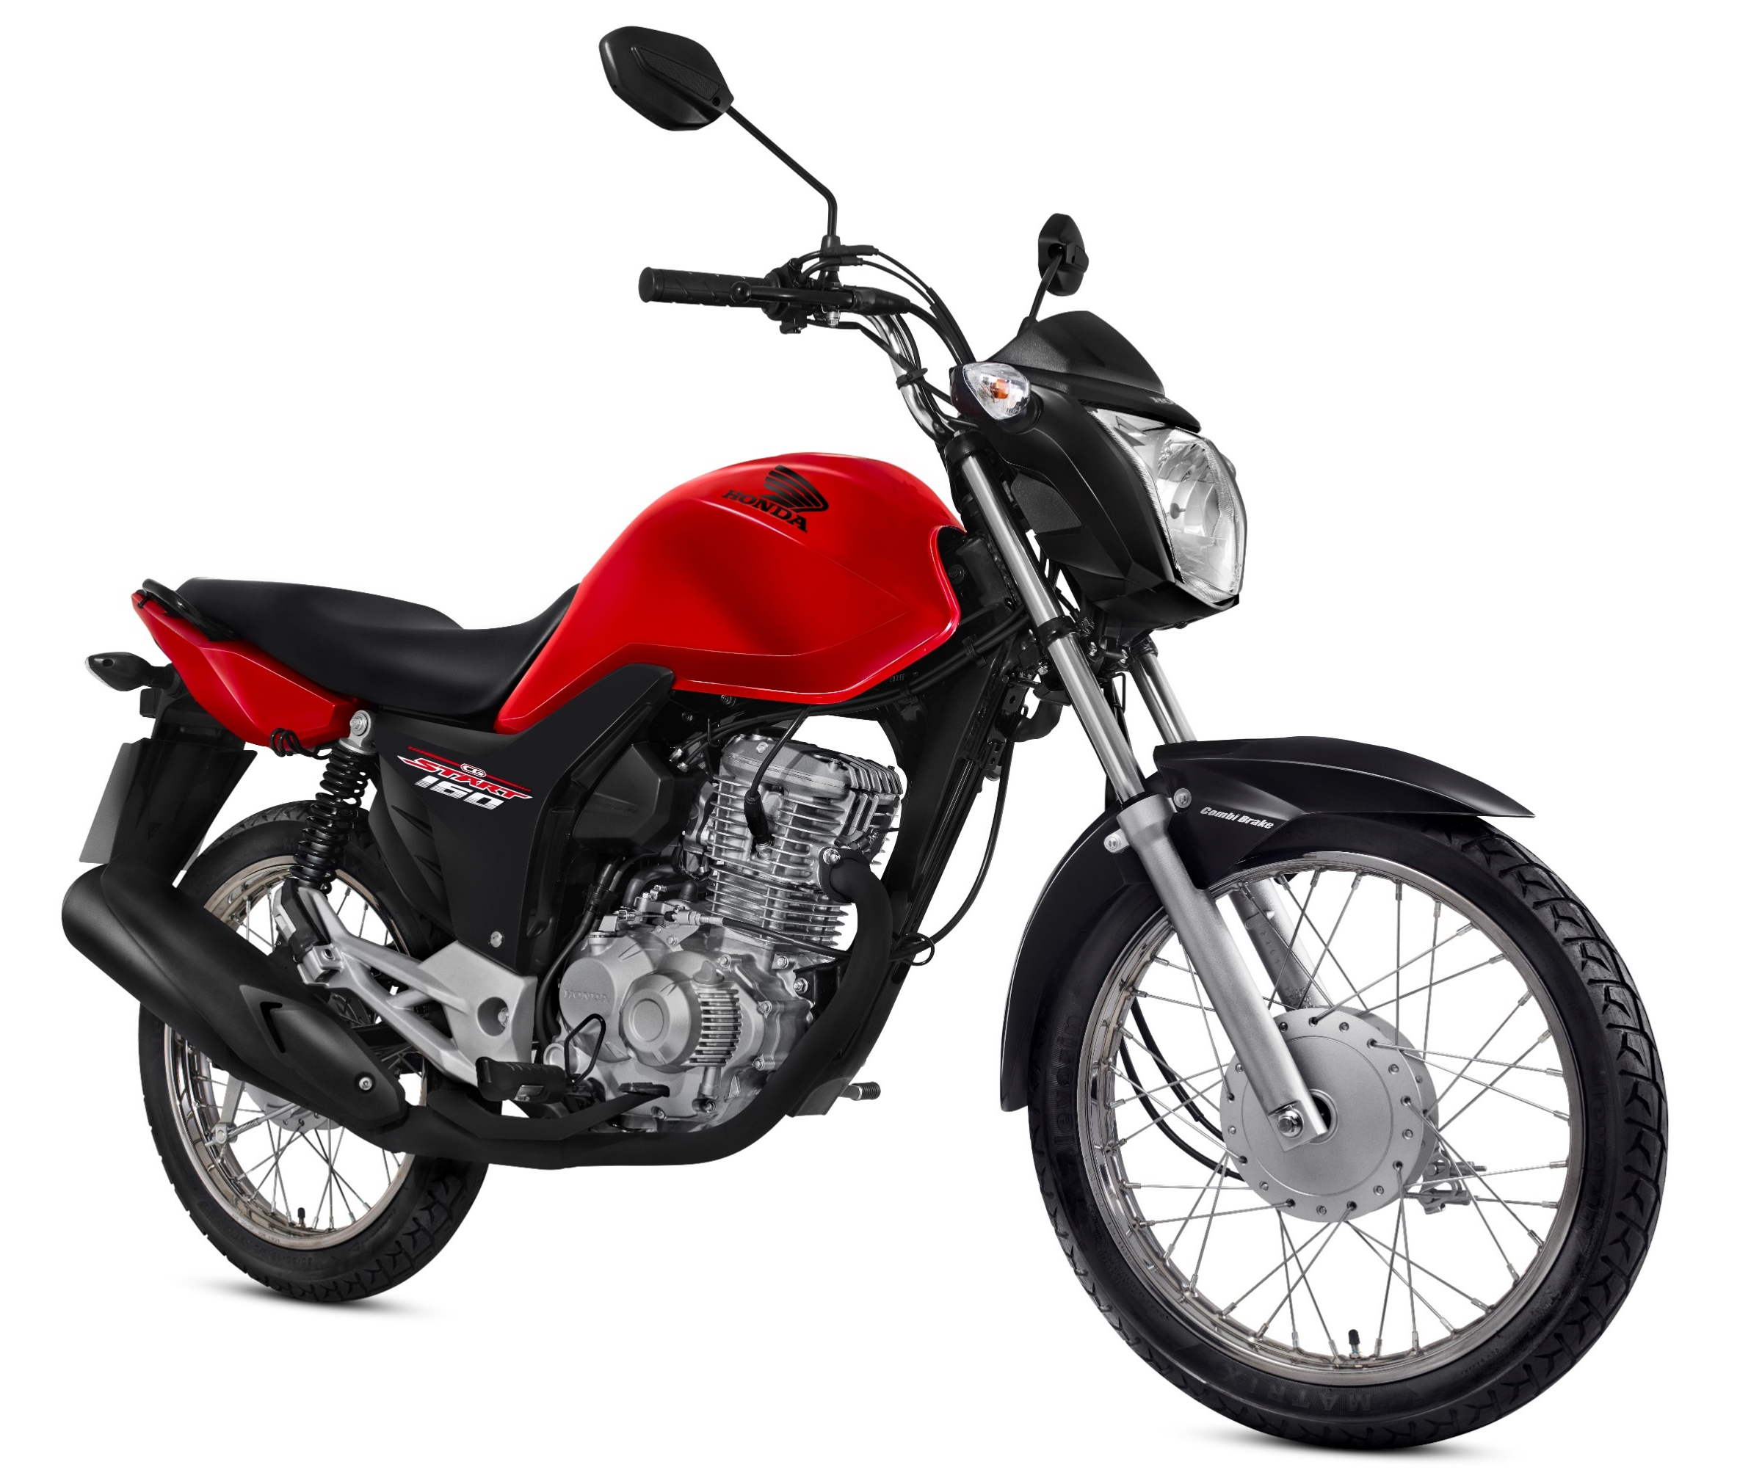









OPÇÕES DE RESGATE
CRÉDITO NA CONTA AVON
VALE COMBUSTÍVEL
VEÍCULOS
CARTÃO VALE PRESENTE
VIAGENS E EXPERIÊNCIAS
TRANSFERÊNCIA DE MILHAS
DOAÇÕES PARA O INSTITUTO AVON
BENEFÍCIOS SAÚDE

